Slide 1
מבוא לאבטחת מידע וסייבר – חלק ראשון
עפר שיינקין

Slide 2
למה אנחנו בקורס

Slide 3
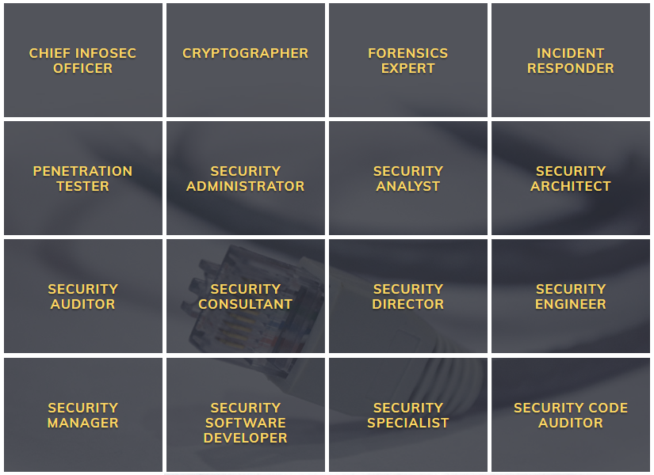

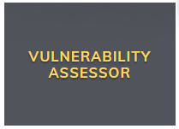
מגוון תפקידים בסייבר
מסלול מגוון וארוך
מחייב לימוד וניסיון
מגוון תפקידים
מסלול קידום
המקור: https://www.cyberdegrees.org/jobs/

Slide 4
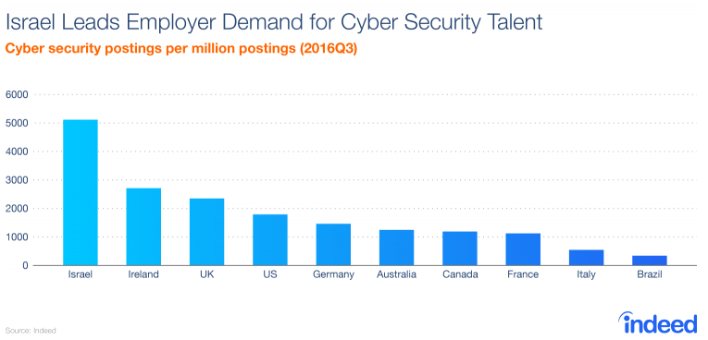
תעסוקה בסייבר
מחסור עולמי של מעל 2 מיליון עובדים
מעל 600 סטארטאפים בארץ בתחום
מקור: http://blog.indeed.com/2017/01/17/cybersecurity-skills-gap-report/

Slide 5
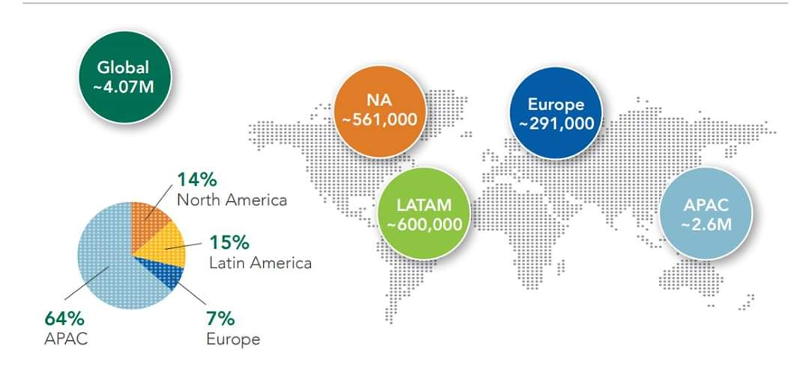
מחסור בעובדים בחלוקה גיאוגרפית

Slide 6
איומי סייבר

Slide 7
איומי אבטחת מידע - חשאיות
דלף מידע
גניבת זהות
פגיעה בפרטיות
השגת מידע עבור תקיפה אחרת

Slide 8
איומי אבטחת מידע - אמינות
שינוי מידע קיים
הוספת מידע כוזב
אבדן האמון במידע

Slide 9
איומי אבטחת מידע - זמינות
גניבת מצעי מידע
מחיקת מידע
השבתה
מניעת שירות
שימוש לרעה במשאבי מחשב

Slide 10
גורמי איום
האקר בודד
ארגוני פשע
ארגוני טרור
ממשלות
מתחרים – ריגול תעשייתי
גורמי פנים (עובדים / מנהלים / יועצים)

Slide 11
האקר בודד
פעילות אופיינית
נימוקים לתקיפה
האקינג
הנדסה חברתית
פריצה פיזית / פריצה למערכות מחשב
גישה בלתי מורשה למערכות
אתגר
אגו
תחושת מרד
זכויות השווצה
כסף

Slide 12
ארגוני פשע
פעילות אופיינית
נימוקים לתקיפה
פשעי מחשב
תקיפת מערכות מחשב
  שידור מחדש
  יירוט
שוחד
התחזות
פריצה למערכות
מחיקת מידע
דלף מידע
רווח כלכלי
  מכירת המידע לצד ג'
  כופרה Ransomware
שינויים במידע

Slide 13
ארגוני טרור
פעילות אופיינית
נימוקים לתקיפה
פעילות טרור פיזית
לוחמת מידע
תקיפת מערכות
חדירה למערכות
חבלה במערכות
סחיטה
גרימת נזק
ניצול
נקמה
רווח פוליטית
כיסוי תקשורת

Slide 14
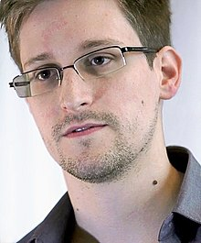
ממשלות
פעילות אופיינית
נימוקים לתקיפה
גיוס סוכנים
סחיטה
לוחמת מידע
  מבצעי השפעה
  תעמולה
תקיפת מערכות
חדירה למערכות
חבלה במערכות
יתרון מודיעיני
תמיכה בתעשייה מקומית
פגיעה באינטרסים של מדינה עוינת
ערעור מערכות שלטון

Slide 15
מתחרים – ריגול תעשייתי
פעילות אופיינית
נימוקים לתקיפה
יתרונות אבטחה
יתרונות פוליטיים
ניצול כלכלי
גניבת מידע
גניבת מידע פרטי
הנדסה חברתית
חדירה למערכות
גישה למערכות רגישות
  מערכות מסווגות
  מערכות מסווגות עסקיות
  מערכות הכוללות נכסים טכנולוגיים
השגת יתרון תחרותי
גישה למידע כלכלי

Slide 16
גורמי פנים (עובדים / מנהלים / יועצים)
פעילות אופיינית
נימוקים לתקיפה
תקיפה אישית של עובדים
סחיטה
גישה למידע מסווג פנימית
שימוש לרעה במשאבי מחשוב
הונאה וגניבה
שוחד באמצעות מידע
הזנת מידע שגוי ו/או כוזב
יירוט מידע
הכנסת קוד פוגעני (Malware)
מכירת מידע פרטי
ניצול באגים במערכת
חבלה במערכות
גישה לא מורשה למערכות מידע
סקרנות
אגו
השגת מודיעין פנימי
רווח כספי
נקמה (עובד ממורמר)
טעויות אנוש

Slide 17
סביבה ארגונית

Slide 19
רשת ארגון
רשת DMZ
  שרתים לגישה חיצונית
  ציוד סינון Proxy / Mail Relay
  ציוד אבטחה
מערכות ענן
  SaaS
  PaaS
  IaaS
רשת ליבה
  שרתים
  אחסון
רשת גישה
  תחנות עבודה
רשת גישה אלחוטית
  מחשבים ניידים
  טלפונים חכמים
  טאבלטים

Slide 20
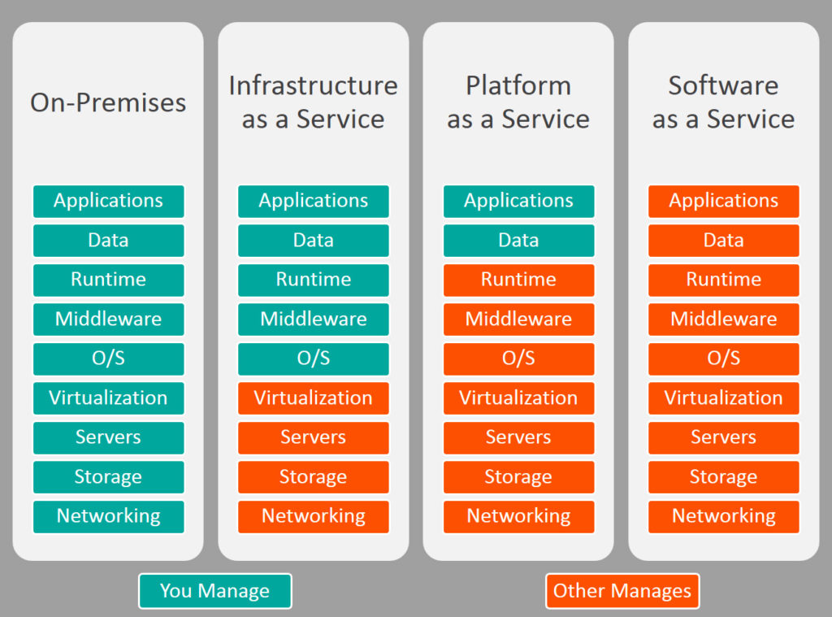
מערכת ענן

Slide 21
נוזקה
Malware

Slide 22
מרכיבים עיקריים של נוזקה
מנגנון הובלה
  קובץ
  דף אינטרנט
  תקיפה בתקשורת
מנגנון נזק
  מחיקת קבצים
  הצפנת קבצים
  חיבור ל- Botnet
מנגנון הפעלה
  זמן
  תקשורת

Slide 23
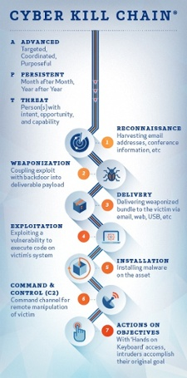
– Kill Chain

Slide 24
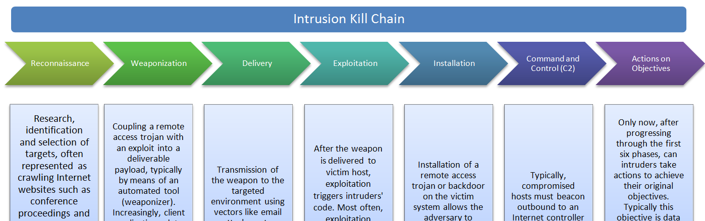
תפיסת שרשרת ההרג - Kill Chain

Slide 25
סוגי נוזקה
Worms
Bots / Botnets
Rootkits
Bootkits
Keyloggers
Screen scrapers
Spyware
Ransomware
Wipers
Fraud
Trojans
Viruses
SPAM

Slide 26
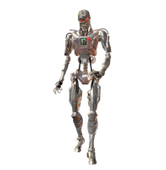
Botnet
רשת של מחשבים נגועים
משמשת למספר מטרות
  שליטה מתמשכת ברשת הארגונית / מחשב המשתמש
  מקפצה לתוקף לצורך תקיפת גורמי צד ג'
    תקיפות מסוג DDoS
    הפצת SPAM
    משלוח דואר "תמים" / גיוס קורבנות חדשים
    הסתרת המקור
    תשתיות שליטה ובקרה Command & Control (C&C)
  צריכת משאבי מחשוב מבוזרים
    כריית מטבעות קריפטו / Bitcoin
    פיצוח הצפנה / סיסמאות
כוללת שרתי שליטה ובקרה

Slide 27

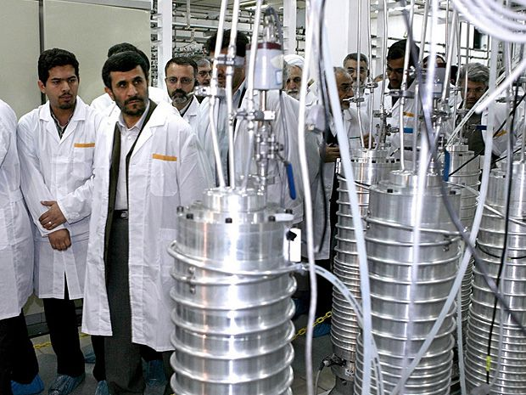
תקיפות – ניתוח קמפיינים
מי הניזוק העיקרי
רמת הנזק
  כסף
  מוניטין
  אחר
התאוששות
  זמן
  עלות
מי מטרת התקיפה
  ממוקדת / כללית
מי התוקף (Attribution)
  לא תמיד ניתן לוודא
סיבת התקיפה
  כלכלית (כופרה) / לוחמת סייבר / נקמה
כלי התקיפה
  טכנולוגיה
  הדבקה
  נזק מתוכנן

Slide 28
תרחישי תקיפה
מודל ה- CAPEC
Common Attack Pattern Enumeration and Classification

Slide 29
המודל של CAPEC™
מספק קטלוג של תרחישי תקיפה (Attack Patterns)
מציג כיצד תוקפים מנצלים חולשות ביישומים לצורך התקיפה

Slide 30
תרחישי תקיפה
מאפיינים משותפים וגישות נפוצות של יריבים לניצול חולשות ידועות (להם)
האתגרים העומדים בפני היריב וכיצד היריב מתמודד מולם
מהווים הרחבה של מושג ה- Pattern לעולם הסייבר
מבוססים על לקחים שנלמדו מניתוח אירועי אמת של תקיפות בעבר

Slide 31
הגישה של ניתוח תרחישי תקיפה
מאפשרת הבנת מרכיבי התקיפה השונים וכיצד הם מבוצעים
מאפשרת גיבוש דרכי התמודדות להגנה או מיתון הנזק
מאפשרת למפתחים להבין כיצד ניתן לבנות תוכנה שתתמודד מול התקיפות

Slide 32
תרחישי תקיפה
תוכנה – Software
חומרה – Hardware
תקשורת – Communications
שרשרת אספקה – Supply Chain
הנדסה חברתית – Social Engineering
אבטחה פיזית – Physical Security

Slide 33
תרחישי תקיפה – שרשרת אספקה
Modification During Manufacture
Manipulation During Distribution

Slide 34
תרחישי תקיפה – הנדסה חברתית
Information Elicitation
Manipulate Human Behavior

Slide 35
תרחישי תקיפה - תוכנה
Exploitation of Trusted Credentials
Exploiting Trust in Client
Forced Deadlock
Leveraging Race Conditions
Fuzzing
Manipulating User State
Brute Force
API Manipulation
Authentication Abuse
Authentication Bypass
Excavation
Privilege Abuse
Buffer Manipulation
Shared Data Manipulation
Flooding
Pointer Manipulation
Excessive Allocation

Slide 36
תרחישי תקיפה - תוכנה
Resource Leak Exposure
Parameter Injection
Content Spoofing
Identity Spoofing
Input Data Manipulation
Resource Location Spoofing
File Manipulation
Footprinting
Action Spoofing
Code Inclusion
Configuration/Environment Manipulation
Software Integrity Attack
Reverse Engineering
Functionality Misuse
Fingerprinting
Sustained Client Engagement
Resource Location Spoofing

Slide 37
תרחישי תקיפה - תוכנה
File Manipulation
Footprinting
Action Spoofing
Code Inclusion
Configuration/Environment Manipulation
Software Integrity Attack
Reverse Engineering
Functionality Misuse
Fingerprinting
Sustained Client Engagement
Privilege Escalation
Resource Injection
Code Injection
Command Injection
Application API Message Manipulation via Man-in-the-Middle

Slide 38
תרחישי תקיפה - תוכנה
Leveraging Active Man in the Middle Attacks to Bypass Same Origin Policy
Contaminate Resource
Local Execution of Code
Functionality Bypass
Object Injection

Slide 39
תרחישי תקיפה - חומרה
Footprinting
Hardware Integrity Attack
Malicious Logic Insertion
Contaminate Resource
Fault Injection

Slide 40
תרחישי תקיפה - תקשורת
Exploiting Trust in Client
Interception
Infrastructure Manipulation
Protocol Analysis
Communication Channel Manipulation
Protocol Manipulation
Traffic Injection
Obstruction

Slide 41
תרחישי תקיפה – אבטחה פיזית
Bypassing Physical Security
Bypassing Physical Locks
Lock Bumping
Physical Theft
Obstruction

Slide 42
שיטות תקיפה
הונאה
שימוש לרעה בתכונות המערכת
שימוש לרעה במבני נתונים
שימוש לרעה במשאבי מערכת
הזרקת תוכן
שיטות סטאטיסטיות
ניצול בעיות תזמון
איסוף וניתוח מידע
עקיפת בקרת גישה

Slide 43
פגיעויות
Vulnerabilities

Slide 44
מרשם ה- CVE
Common Vulnerability and Exposures
מנוהל באופן מבוזר על ידי רשויות רישום
  92 רשויות במועד הכנת השקף (2019-02)
  CVE Numbering Authorities
  כולל חברות, גופי ממשלה, התאגדויות וכו...
כולל מספר שנה ומספר רץ
  דוגמה - CVE-2019-9112

Slide 45
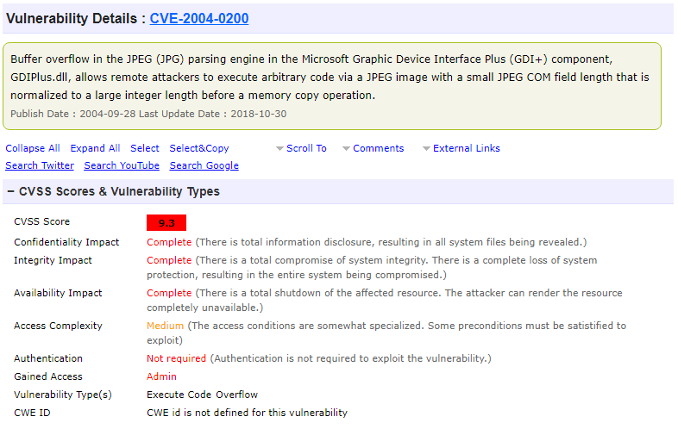
דוגמה לרשומת CVE

Slide 46
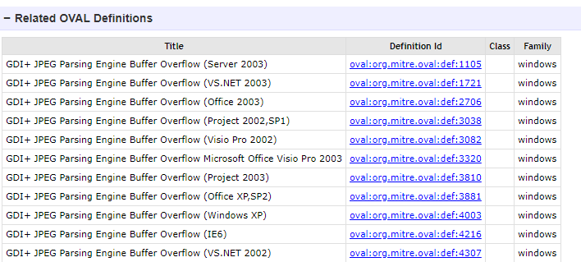
CVE – חלק 2

Slide 47
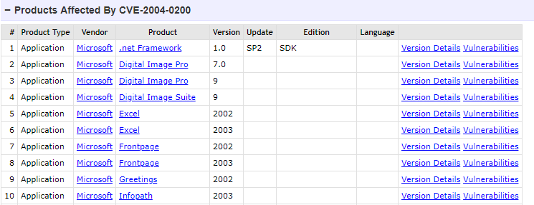
CVE – חלק 3

Slide 48
חולשות
Weaknesses

Slide 49
מרשם ה-CWE
Common Weaknesses Enumeration
מתוחזק על ידי MITRE
מתאר חולשות בתהליך פיתוח תוכנה או חומרה הגורמים להיווצרות פגיעויות
עונה על השאלה – מה כבר יכול להשתבש?
Cwe.mitre.org

Slide 50
SANS Top 25 Most Dangerous Software Errors
4 קטגוריות
  Weaknesses On the Cusp או טעויות במימוש
  Porous Defenses או אמצעי הגנה שאינם מספקים
  Risky Resource Management או ניהול משאבים ללא בדיקת גבולות
  Insecure Interaction Between Components או בעיות בשילוב בין רכיבי תוכנה

Slide 51
SANS Top 25 – Weaknesses On the Cusp - (867)
Improper Validation of Array Index - (129)
Generation of Error Message Containing Sensitive Information - (209)
Improper Removal of Sensitive Information Before Storage or Transfer - (212)
Use of Insufficiently Random Values - (330)
Concurrent Execution using Shared Resource with Improper Synchronization ('Race Condition') - (362)
Missing Initialization of a Variable - (456)
NULL Pointer Dereference - (476)
Incorrect Conversion between Numeric Types - (681)

Slide 52
SANS Top 25 – Weaknesses On the Cusp - (867)
Improper Check for Unusual or Exceptional Conditions - (754)
Allocation of Resources Without Limits or Throttling - (770)
Missing Release of Resource after Effective Lifetime - (772)
Buffer Access with Incorrect Length Value - (805)
Untrusted Pointer Dereference - (822)
Expired Pointer Dereference - (825)
Inappropriate Encoding for Output Context - (838)
Improper Enforcement of Behavioral Workflow - (841)

Slide 53
SANS Top 25 – Porous Defenses - (866)
Execution with Unnecessary Privileges - (250)
Missing Authentication for Critical Function - (306)
Improper Restriction of Excessive Authentication Attempts - (307)
Missing Encryption of Sensitive Data - (311)
Use of a Broken or Risky Cryptographic Algorithm - (327)
Incorrect Permission Assignment for Critical Resource - (732)
Use of a One-Way Hash without a Salt - (759)
Use of Hard-coded Credentials - (798)
Reliance on Untrusted Inputs in a Security Decision - (807)
Missing Authorization - (862)
Incorrect Authorization - (863)

Slide 54
SANS Top 25 – Risky Resource Management - (865)
Buffer Copy without Checking Size of Input ('Classic Buffer Overflow') - (120)
Incorrect Calculation of Buffer Size - (131)
Use of Externally-Controlled Format String - (134)
Integer Overflow or Wraparound - (190)
Improper Limitation of a Pathname to a Restricted Directory ('Path Traversal') - (22)
Download of Code Without Integrity Check - (494)
Use of Potentially Dangerous Function - (676)

Slide 55
SANS Top 25 – Insecure Interaction Between Components - (864)
Cross-Site Request Forgery (CSRF) - (352)
Unrestricted Upload of File with Dangerous Type - (434)
URL Redirection to Untrusted Site ('Open Redirect') - (601)
Improper Neutralization of Special Elements used in an OS Command ('OS Command Injection') - (78)
Improper Neutralization of Input During Web Page Generation ('Cross-site Scripting') - (79)
Inclusion of Functionality from Untrusted Control Sphere - (829)
Improper Neutralization of Special Elements used in an SQL Command ('SQL Injection') - (89)

Slide 56
נוזקה
Malware

Slide 57
מרכיבים עיקריים של נוזקה
מנגנון הובלה
  קובץ
  דף אינטרנט
  תקיפה בתקשורת
מנגנון נזק
  מחיקת קבצים
  הצפנת קבצים
  חיבור ל- Botnet
מנגנון הפעלה
  זמן
  תקשורת

Slide 58
– Kill Chain

Slide 59
תפיסת שרשרת ההרג - Kill Chain

Slide 60
סוגי נוזקה
Worms
Bots / Botnets
Rootkits
Bootkits
Keyloggers
Screen scrapers
Spyware
Ransomware
Wipers
Fraud
Trojans
Viruses
SPAM

Slide 61
Botnet
רשת של מחשבים נגועים
משמשת למספר מטרות
  שליטה מתמשכת ברשת הארגונית / מחשב המשתמש
  מקפצה לתוקף לצורך תקיפת גורמי צד ג'
    תקיפות מסוג DDoS
    הפצת SPAM
    משלוח דואר "תמים" / גיוס קורבנות חדשים
    הסתרת המקור
    תשתיות שליטה ובקרה Command & Control (C&C)
  צריכת משאבי מחשוב מבוזרים
    כריית מטבעות קריפטו / Bitcoin
    פיצוח הצפנה / סיסמאות
כוללת שרתי שליטה ובקרה

Slide 62
תקיפות – ניתוח קמפיינים
מי הניזוק העיקרי
רמת הנזק
  כסף
  מוניטין
  אחר
התאוששות
  זמן
  עלות
מי מטרת התקיפה
  ממוקדת / כללית
מי התוקף (Attribution)
  לא תמיד ניתן לוודא
סיבת התקיפה
  כלכלית (כופרה) / לוחמת סייבר / נקמה
כלי התקיפה
  טכנולוגיה
  הדבקה
  נזק מתוכנן

Slide 63
שיעורי בית
ניתוח של אחת מהתקיפות הבאות
  Stuxnet
  Sony Pictures Hack
  WannaCry
  Not-Petya
  Triton
  Shamoon
  MegaCart

Slide 64
מודל אבטחה
NIST Cyber Security Framework

Slide 65
הבדלי תפיסות בין אבטחת מידע וסייבר
אבטחת סייבר
אבטחת מידע
מניחה מראש שהפריצה תתרחש
מתרכזת בגילוי, תגובה והתאוששות
מקורה בשנות ה-2000
מקבילה בעולם הפיזי – מערכת אזעקה
מתרכזת באמצעי הגנה
אם אשקיע מספיק – לי זה לא יקרה
מקורה בשנות ה-80 , התפתחות טבעית של אבטחת רשומות (נייר)
מקבילה בעולם הפיזי – פלדלת

Slide 66
מודלי אבטחה
חלוקה לפי זמן / תהליך
חלוקה לפי תחומים / "מעגלי אבטחה"

Slide 67
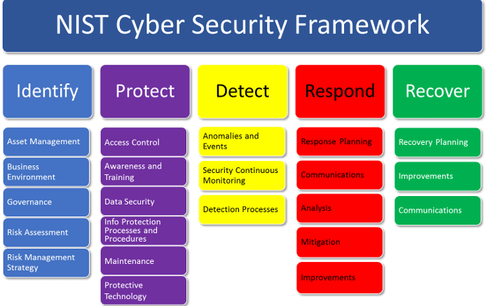
מודל האבטחה

Slide 68
חמשת השלבים של מודל האבטחה
זיהוי ומיפוי – IDENTIFY (ID)
הגנה – ROTECT (PR)
איתור תקיפה – DETECT (DE)
תגובה – RESPOND (RS)
התאוששות – RECOVER (RC)

Slide 69
IDENTIFY (ID)זיהוי
מיפוי נכסיםAsset Management (ID.AM)
מיפוי סביבה עסקיתBusiness Environment (ID.BE)
ממשל תאגידיGovernance (ID.GV)
הערכת סיכוניםRisk Assessment (ID.RA)
ניהול סיכוניםRisk Management Strategy (ID.RM)

Slide 70
הגנהPROTECT (PR)
בקרת גישהAccess Control (PR.AC)
מודעות עובדים והדרכהAwareness and Training (PR.AT)
הגנה על המידעData Security (PR.DS)
הגנה על תהליכים ונהליםInformation Protection Processes and Procedures (PR.IP)
הגנה על תהליכי תחזוקהMaintenance (PR.MA)
טכנולוגיות הגנהProtective Technology (PR.PT)

Slide 71
איתורDETECT (DE)
אנומליות ואירועים חריגיםAnomalies and Events (DE.AE)
ניטור שוטף של היבטי אבטחה Security Continuous Monitoring (DE.CM)
תהליכי ניטור Detection Processes (DE.DP)

Slide 72
תגובהRESPOND (RS)
תכנון התגובהResponse Planning (RS.RP)
תקשורת פנימית וחיצוניתCommunications (RS.CO)
ניתוחAnalysis (RS.AN)
הקטנת ובקרת נזקיםMitigation (RS.MI)
הפקת לקחים ושיפור Improvements (RS.IM)

Slide 73
שחזור RECOVER (RC)
תכנון התאוששות והמשכיות עסקיתRecovery Planning (RC.RP)
הפקת לקחים ושיפור Improvements (RC.IM)
תקשורת פנימית וחיצוניתCommunications (RC.CO)

Slide 74
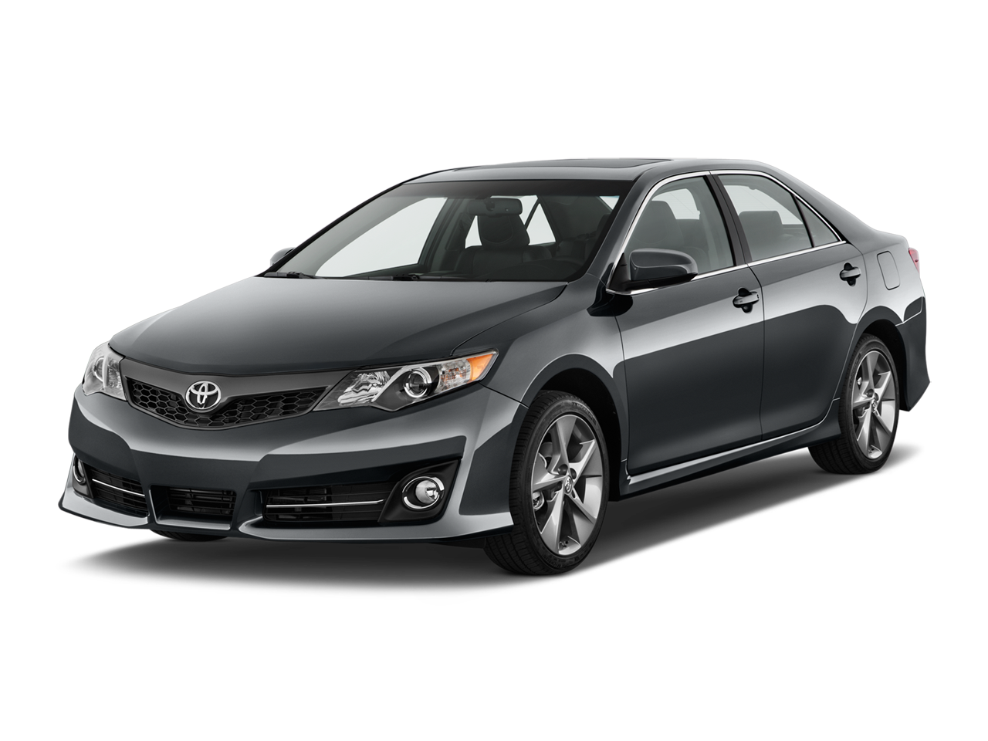
דוגמה – נהיגה במכונית, אירוע חירום

Slide 75
זיהוי
מצא את הבקרות של הרכב
מצא את החיוויים של הרכב
התאמת כיסא ומראות
נהל את תחזוקת ורישוי הרכב בזמן

Slide 76
הגנה
למד נהיגה
התקן מנעולים ואזעקה
בצע בדיקות רישיון
בצע תחזוקה שוטפת
התקן חיישנים
בטח את הרכב

Slide 77
איתור
תשומת לב לסביבה
  עיניים על הכביש
  ידיים על ההגה
  חשיבה על המסלול
חיישנים

Slide 78
תגובה
הערכת מצב
החלטה על פעולת מילוט
  בלימה
  האצה
  סטייה ממסלול
  פניה חדה
ביצוע

Slide 79
שחזור
קריאה לגרר / אמבולנס
עצירה בצד בכדי להירגע
ניתוח גנאלוגי של הנהגים האחרים
חזרה לנהיגה שגרתית

Slide 80
CISSP
מודל הסמכה

Slide 81
DOMAIN 1
Information Security Governance and Risk Management
Security management responsibilities
Asset identification and classification
Risk management
Information classification
Personnel security
Security governance
Enterprise architectural development
Policies and procedures
Security embedded into vendor contracts
Security education and awareness training

Slide 82
DOMAIN 2
Access Control
The fundamental principles of access control
The concepts of "subjects" and "objects"
Identity management
The four steps of authentication
Two-factor authentication
User access vs. device access
Intrusion prevention and detection systems
Access control models
Authentication protocols

Slide 83
DOMAIN 3
Cryptography
Cryptographic components and their relationships
Symmetric, asymmetric and hashing algorithm types
Public key infrastructure (PKI) mechanisms
Cryptosystems implementation
Cryptanalysis and attack types

Slide 84
DOMAIN 4
Security Architecture and Design
Formal system architecture development
Kernel and trusted computing base security
Hardware and operating system architectures
Memory management and protection
Security within virtualization and cloud computing
Formal security control models
Security criterion and ratings
Certification and accreditation processes

Slide 85
DOMAIN 5
Telecommunications and Network Security
OSI model and protocol structure
Security protocols
LAN, MAN and WAN technologies
Cabling and data transmission types
Network devices and security services
Network architecture and design
Telecommunication protocols and devices
Remote access methodologies and technologies
Wireless, mobile, and cloud technologies
Network attack types

Slide 86
DOMAIN 6
Software Development Security
Systems development life cycle (SDLC)
Secure coding and testing
Programming languages and security issues
Database types and protection components
Data warehousing and data mining
Software life cycle development processes
Web-based security
Expert systems and artificial intelligence
Software oriented threats and attacks

Slide 87
DOMAIN 7
Business Continuity and Disaster Recovery Planning
Business impact analysis
Disruption types and associated threats
Operational and financial ramifications
Contingency and redundancy technologies
Selecting, developing and implementing disaster and contingency plans
Backup and offsite facilities

Slide 88
DOMAIN 8
Legal, Regulations, Investigations, and Compliance
Computer crimes and computer law
International legal system types
Forensics, investigation processes and evidence collection
Incident-handling program development
Prosecution process and associated threats
Industry regulations and compliance requirements
Ethics and best practices for security professionals

Slide 89
DOMAIN 9
Physical Security
Administrative, technical and physical controls pertaining to physical security
Facility location, construction and management
Physical security risks, threats and countermeasures
Fire prevention, detection and suppression
Intrusion detection, CCTV, monitoring and lighting technologies
Threat types and associated risks

Slide 90
DOMAIN 10
Operations Security
Resource, media and data protection technologies
Incident response and situational awareness
Patch, configuration and vulnerability management
Operational assurance methods and measurements
Trusted recovery technologies
Attack prevention and response approaches

